Slide 1
轻松开启云上大数据

Slide 2
大数据概览以及挑战 轻松构建基于AWS的大数据架构 参考架构和案例

Slide 3
大数据概览以及挑战

Slide 4





移动端
社交媒体
IT 数字化新世界
多媒体社交
短视频
视频直播
大数据分析
AI
人工智能
物流跟踪
智能工厂 和供应链
IoT 万物互联
JIT制造
区块链

Slide 5














分析需求演变
数据分析实时性比以往任何时候都高
数据比以往任何时候更有价值. 挖掘数据的组织相比其他组织能创造更多的业务价值
企业收入增长
24%
15%
领导者
追随者
数据的增长速度比以往任何都快
使用数据的人比以往任何时候都多
监管越来越严格
数据
数据平台需要
如何提供安全的访问与管理策略
增长
持续
规模
>10x
15
1,000x
数据治理
每5 年
年
数据访问

Slide 6

传统的大数据平台不能满足现代分析需求
难以设置
难以扩展
黑暗 数据
难以管理
存在安全隐患或
合规性差

Slide 7
云计算和大数据是“天生一对”
海量数据存储
大规模弹性计算
强大生态平台

Slide 8
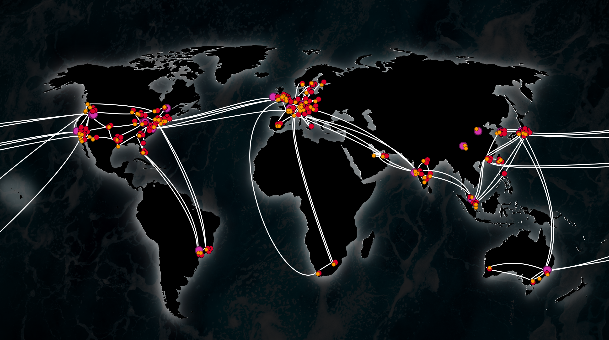
AWS 自建 100G 冗余跨洋网络
22个区域，70+可用区，200+ 边缘站点
https://infrastructure.aws/
Notes:
AWS的全球云基础设施是最安全，广泛，可靠的云计算环境
至今为止拥有22个区域，70+可用区，200+的边缘站点
在这张网上面，AWS在全球拥有数百万活跃客户和数万个合作伙伴，有着最具活力的生态系统，几乎所有行业和规模的客户都在aws运行所有可能的案例
AWS 区域是一个地理位置，AWS 在其中提供多个在物理上独立且隔离的可用区，这些可用区通过延迟低、吞吐量高且冗余性高的网络连接在一起。
AWS 可用区是 AWS 区域内的物理隔离位置。S3 在每个 AWS 区域内运行至少 3 个可用区，每个可用区之间相隔数英里，以防止发生火灾、洪水等本地事件。
https://infrastructure.aws/

Slide 9



最可信的云平台，适用于全球化的合规性要求
SOC 1 / ISAE 3402
ISO 27001
FedRAMP
SOC 2
ISO 9001
ISO 27017
SOC 3
ISO 27018
PCI DSS Level 1
HIPAA
GxP
FIPS 140-2
CJIS
ITAR
G-Cloud
DoD SRG Levels 2 & 4
FERPA
IT-Grundschutz
MLPS Level 3 等保三级
Section 508 / VPAT
MPAA
MTCS Tier 3
NIST
Cloud Security Alliance
IRAP
FISMA, RMF, and DIACAP
Cyber Essentials Plus
Notes:
IRAP: 澳大利亚信息安全注册评估计划
MTCS： Singapore Multi-Tier Cloud Security Standard
NIST： 美国国家标准与技术研究院 (NIST)
FISMA: 维持联邦信息安全管理法案 (FISMA)
MPAA: 美国电影协会 (MPAA)
PCI: 信用卡
ITAR： 美国国际武器贸易条例 (ITAR)
SOC： AWS 系统及组织控制 (SOC) 报告 GxP 要求旨在确保面向消费者的食品和医疗产品的安全

Slide 10
所有AWS服务现在都已GDPR就绪
https://amazonaws-china.com/cn/blogs/security/all-aws-services-gdpr-ready/

Slide 11

中国区支持的认证
MLPS Level 3
等保三级
可信云

Slide 12
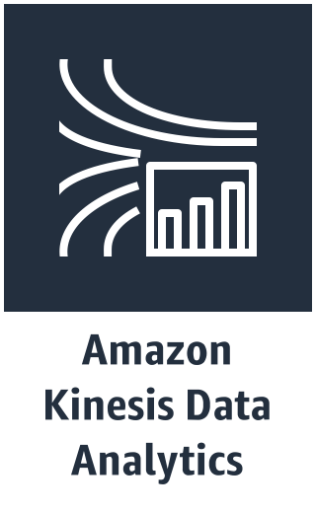












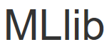

































丰富的工具和平台
Amazon
MSK

Slide 13










让AWS帮您卸下重担
AWS
客户
设施
物理安全
计算基础架构
存储基础架构
网络基础架构
虚拟化层 (EC2)
服务端点加固
丰富的用户权限管理能力
网络配置
安全组
操作系统防火墙
操作系统
应用程序
合适的服务配置
认证与账户管理
授权策略
+
=
客户通过业务场景选择合适的安全等级。
作为AWS的客户，企业不再需要关心琐碎的底层事务，而是专心开展业务。
Notes:
There’s a shared responsibility to accomplish security and compliance objectives in AWS cloud. There are some elements that AWS takes responsibility for, and others that the customer must address. The outcome of the collaborative approach is positive results seen by customers around the world. This model enables our customers to build more secure and compliant systems than any one entity could achieve on its own
This concept Illustrated another way:
AWS does the stuff on the LEFT
You do the stuff in the MIDDLE
Combination meets security compliance requirements on the RIGHT.
Run on an AWS cloud, you no longer have to manage the system hardware
For managed services you only need maintain the data and access controls
The backend services are maintained for you.
You concentrate on the implementation of your functional OS and applications and the security configuration at those layers
Most customers want to get out of the business of running data centers
Are there any questions on this ?

Slide 14
轻松构建基于AWS的大数据架构

Slide 15
大数据架构的设计原则
系统解耦
数据 → 存储 → 处理 → 存储 → 分析 → 结果
选对工具
数据结构, 时延, 吞吐量, 访问方式
利用托管服务和Serverless服务
可扩展, 高可用, 稳定, 安全, 省心
做好数据的版本管理
不可变的数据集(Immutable datasets)，物化视图(materialized views)
关注成本
Big Data ≠ Big Cost
利用机器学习助力应用产品

Slide 16
大数据方案的演进
批量处理
报告
实时分析
告警
机器学习
预测

Slide 17
简化的大数据处理过程
收集
存储
使用
处理分析
数据
结果
数据处理时间（时延）
吞吐量
成本

Slide 18
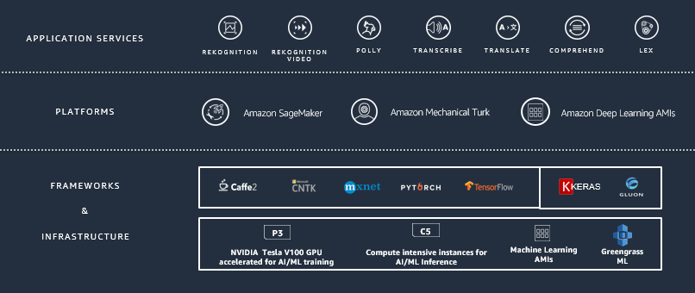






























收集
存储
ETL
处理分析
使用
Amazon ML
AI Apps
网站应用
Cache
Amazon ElastiCache
Amazon DAX
应用
Applications
移动应用
预测分析
Amazon
Neptune
数据中心
记录
NoSQL
Amazon
DynamoDB
AWS Direct
Connect
数据科学
Amazon
ElasticSearch
Amazon RDS
Amazon Aurora
快
SQL
Amazon Redshift
& Spectrum
日志
Amazon S3
交互式分析
Amazon Athena
Data transport & logging
Amazon
EMR
AWS
CloudTrail
Amazon
CloudWatch
文件
Presto
迁移
Amazon
QuickSight
Import
export
Snowball
Amazon MSK
批量分析
慢
Streaming
数据可视化/分析
设备传感器
Amazon Kinesis
Streams
热
Amazon Kinesis Analytics
IoT
Amazon Kinesis
Firehose
物联网
实时流分析
快
数据流
Apache Kafka
KCL
Apps
AWS IoT
AWS Lambda

Slide 19
收集
存储
使用
处理分析
数据
结果
收集

Slide 20
数据类型
收集
网站应用
结构化的数据
Applications
移动应用
事务Transactions
数据库记录
数据中心
记录
AWS Direct
Connect
日志
Data transport & logging
媒体文件
文件/对象
AWS
CloudTrail
Amazon
CloudWatch
文件
迁移
日志文件
Import
export
Snowball
设备传感器
数据流
事件
IoT
物联网
AWS IoT
数据流

Slide 21
数据类型
收集
存储
网站应用
内存
结构化的数据
Applications
移动应用
Transactions
数据库记录
NoSQL
数据中心
记录
AWS Direct
Connect
SQL
日志
媒体文件
Data transport & logging
文件/对象存储
Files
AWS
CloudTrail
Amazon
CloudWatch
文件
迁移
日志文件
Import
export
Snowball
设备传感器
流存储
数据流
Events
IoT
物联网
AWS IoT
数据流

Slide 22
流存储
收集
存储
网站应用
内存
Applications
移动应用
NoSQL
数据中心
Amazon Kinesis Data Streams
托管的流存储服务
Amazon Kinesis Data Firehose
托管的流数据传输服务
Amazon Managed Streaming for Kafka (MSK)
全托管，高可用，安全的Kafka
Apache Kafka
开源的高性能分布式流处理平台
记录
AWS Direct
Connect
SQL
日志
文件/对象存储
Data transport & logging
AWS
CloudTrail
Amazon
CloudWatch
文件
迁移
Import
export
Snowball
Amazon MSK
设备传感器
Amazon Kinesis
Streams
IoT
Amazon Kinesis
Firehose
物联网
Stream
AWS IoT
数据流
Apache Kafka

Slide 23
文件/对象存储
收集
存储
网站应用
内存
Applications
移动应用
NoSQL
数据中心
记录
AWS Direct
Connect
SQL
日志
Amazon S3
Amazon Simple Storage Service (Amazon S3)
托管的存储服务
无限空间
Data transport & logging
AWS
CloudTrail
Amazon
CloudWatch
文件
迁移
Import
export
Snowball
Amazon MSK
设备传感器
Amazon Kinesis
Streams
热
IoT
Amazon Kinesis
Firehose
物联网
AWS IoT
数据流
Apache Kafka

Slide 24
数据湖存储 - Amazon S3
原生支持大数据平台(Spark, Hive, Presto等)
解耦存储和计算
无需为存储运行计算集群(区别于HDFS)
可以利用EC2 spot实例运行短期的临时任务
不同的大数据平台和服务可以使用相同的数据
11个9的高持久性
同一个region内的数据流量无需支付额外费用
安全 – SSL/TLS, 加密
成本低廉
性能与HDFS接近

Slide 25















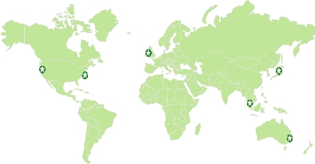




AWS 数据仓库和数据湖协同工作，支持所有分析工作负载
Amazon Athena
AmazonKinesis
Amazon EMR
Amazon Elasticsearch Service
EB 规模
存储和分析关系型数据和非关系型数据
内置分析工具
成本高效
在 Amazon S3 中以每月 2.3 美分的价格存储
使用 Amazon Athena 以 ½ 美分/ GB 扫描查询
使用 Amazon Redshift 达到 1,000 美元/ TB /年
数据共享
Amazon QuickSight：30 分钟 0.30 美元
Amazon QuickSight
Amazon Redshift
人工智能服务
Amazon S3
AWS Snowball
Amazon Kinesis Data Streams
AWS Snowmobile
Amazon Kinesis Data Firehose
*价格可能因区域不同；服务价格可能调整；具体价格以 AWS 网站为准
Amazon Kinesis Video Streams

Slide 26
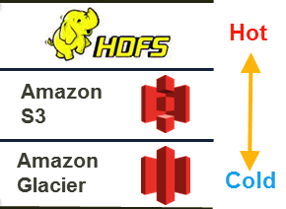

数据存储分层
HDFS/local – 重复读取的相同数据集
利用S3的智能分层功能
Amazon S3 Standard – 频繁访问的数据
Amazon S3 Standard–IA – 不经常访问的数据
Amazon Glacier – 归档数据
Amazon Glacier Deep Archive – 成本更低的归档服务

Slide 27
收集
存储
高速缓存/数据库
网站应用
Cache
Amazon ElastiCache
Amazon DAX
Amazon ElastiCache
托管的数据库缓存服务
Amazon DynamoDB Accelerator (DAX)
DynamoDB高速缓存服务
Amazon Neptune
托管的图数据库
Amazon DynamoDB
托管的NoSQL数据库
Amazon Relational Database Service (Amazon RDS)
托管的SQL数据库
Applications
移动应用
Amazon
Neptune
数据中心
记录
NoSQL
Amazon
DynamoDB
AWS Direct
Connect
SQL
Amazon RDS
Amazon Aurora
日志
Data transport & logging
Amazon S3
AWS
CloudTrail
Amazon
CloudWatch
文件
迁移
Import
export
Snowball
Amazon MSK
设备传感器
Amazon Kinesis
Streams
热
IoT
Amazon Kinesis
Firehose
物联网
AWS IoT
数据流
Apache Kafka

Slide 28
收集
存储
使用
处理分析
数据
结果
处理分析

Slide 29
交互式/批量分析
处理分析
Amazon ElasticSearch Service
全托管的弹性搜索服务
Amazon Redshift & Amazon Redshift Spectrum
全托管的数据仓库服务
利用Spectrum直接对S3数据进行查询
Amazon Athena
Serverless交互式查询服务
Amazon EMR
托管的Hadoop框架, 同时支持Apache Spark, Flink, Presto, Hive, HBase
Amazon
ElasticSearch
Amazon Redshift
& Spectrum
交互式分析
Amazon Athena
Amazon
EMR
Presto
批量分析

Slide 30
实时流分析
处理分析
借助Amazon EMR的Spark Streaming
Amazon Kinesis Data Analytics
托管服务 – 对实时流数据进行SQL查询
Amazon Kinesis Client Library
基于KCL开发的应用帮助用户分析处理来自Kinesis Data Stream的数据
AWS Lambda
无服务器架构
事件驱动（S3，CloudWatch）
AWS Lambda可以直接对Kinesis流数据进行轮询
Streaming
Amazon Kinesis Analytics
实时流分析
KCL
Apps
AWS Lambda

Slide 31




















预测分析
处理分析
Amazon ML
预测分析
视觉
语音
语言
聊天机器人
预测
推荐
AI 服务
(对ML只有有限知识的应用开发者)
开发人员
Rekognition
Image
Rekognition
Video
Polly
Transcribe
Translate
Comprehend
Lex
Forecast
Personalize
Amazon SageMaker
AWS
DeepLens
AWS
Deep Racer
ML 服务
(ML 开发者和数据科学家)
构建
训练
部署
预置的算法和notebook
一键模型训练和调优
一键部署
数据科学家
机器学习专家
框架
Optimized
接口
基础架构
ML 框架和基础架构
(ML研究者和学术机构)
EC2 P3 & P3dn
EC2 C5
FPGAs
Greengrass
Elastic Inference

Slide 32
如何选对数据分析工具?
处理分析
Amazon ML
批量处理
几分钟或几个小时
例如: 每天/每周/每月运行一次
Amazon EMR (MapReduce, Hive, Pig, Spark)
交互式处理
几秒钟
例如: Self-service dashboards
Amazon ElasticSearch, Amazon Redshift, Amazon Athena, Amazon EMR (Presto, Spark)
流数据处理
毫秒级/秒级
例如: 欺诈警告, 分钟级的监控指标
Amazon EMR (Spark Streaming), Amazon Kinesis Data Analytics, Amazon KCL, AWS Lambda
预测分析
实时或几分钟
例如: 欺诈检测, 需求预测, 语音识别
Amazon SageMaker, Amazon Polly, Amazon Rekognition, Amazon Transcribe, Amazon Translate, Amazon EMR (Spark ML), Amazon Deep Learning AMI (MXNet, TensorFlow, Theano, Torch, CNTK, and Caffe)
预测分析
Amazon
ElasticSearch
快
Amazon Redshift
& Spectrum
交互式分析
Amazon Athena
Amazon
EMR
Presto
批量分析
慢
Streaming
Amazon Kinesis Analytics
实时流分析
快
KCL
Apps
AWS Lambda

Slide 33

AWS上PB级的数据仓库 – Amazon Redshift
领导者节点
统一的SQL访问端点
元数据存储
优化查询计划
协调查询执行
计算节点
本地列式存储
并行/分布式执行所有查询, 数据导入
备份, 恢复, 集群调整
可以从S3，DynamoDB并行加载数据
最小节点$0.25/小时, 最大至2 PB
DC1: SSD; 容量从160 GB 到 326 TB
DS2: HDD; 容量从 2 TB 到 2 PB
CPU: 2vCPU到32vCPU
RAM: 15G到244G
SQL客户端/BI工具
JDBC/ODBC
领导者
节点
10 GigE
(HPC)
Amazon
Redshift
计算节点
计算节点
计算节点
导入/备份/恢复
Amazon S3/EMR/Amazon DynamoDB/SSH
Notes:
数据仓库世界里面的massively parallel processing 大概定义： - MPP 是将任务并行的分散到多个服务器和节点上，在每个节点上计算完成后，将各自部分的结果汇总在一起得到最终的结果。 - 首先MPP 必须消除手工切分数据的工作量。 这是MySQL 在互联网应用中的主要局限性。 - 另外MPP 的切分必须在任何时候都是平均的 ， 不然某些节点处理的时间就明显多于另外一些节点。
与S3，DynamoDB集成非常好，做了很多优化，如果通过S3和DynamoDB导入数据，直接使用copy命令，性能很好，因为都是并行的
高可用以及数据的持久性，数据自动在S3上保存作为备份，充分利用S3本身的高可用以及持久性，当其中一个节点出问题，硬件故障或者数据丢失，会自动从S3上恢复数据

Slide 34
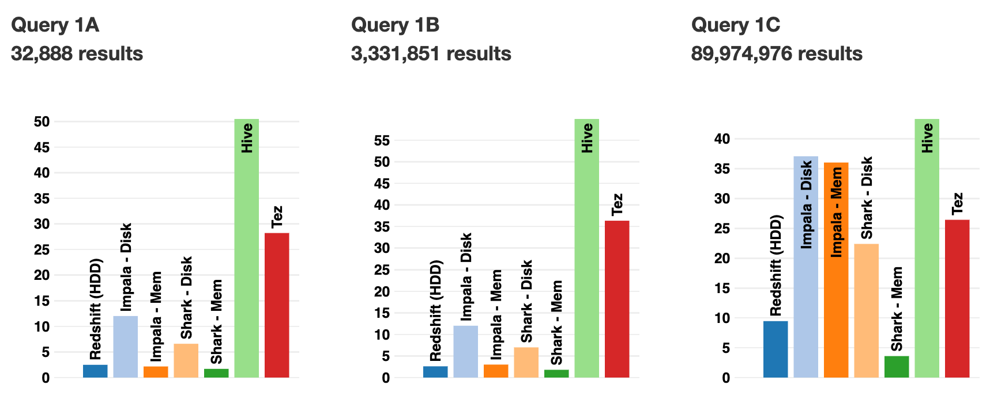
Redshift有多快 – 扫描查询10倍于Hive
SELECT pageURL, pageRank FROM rankings WHERE pageRank > X
https://amplab.cs.berkeley.edu/benchmark/
Notes:
聚合查询25X

Slide 35
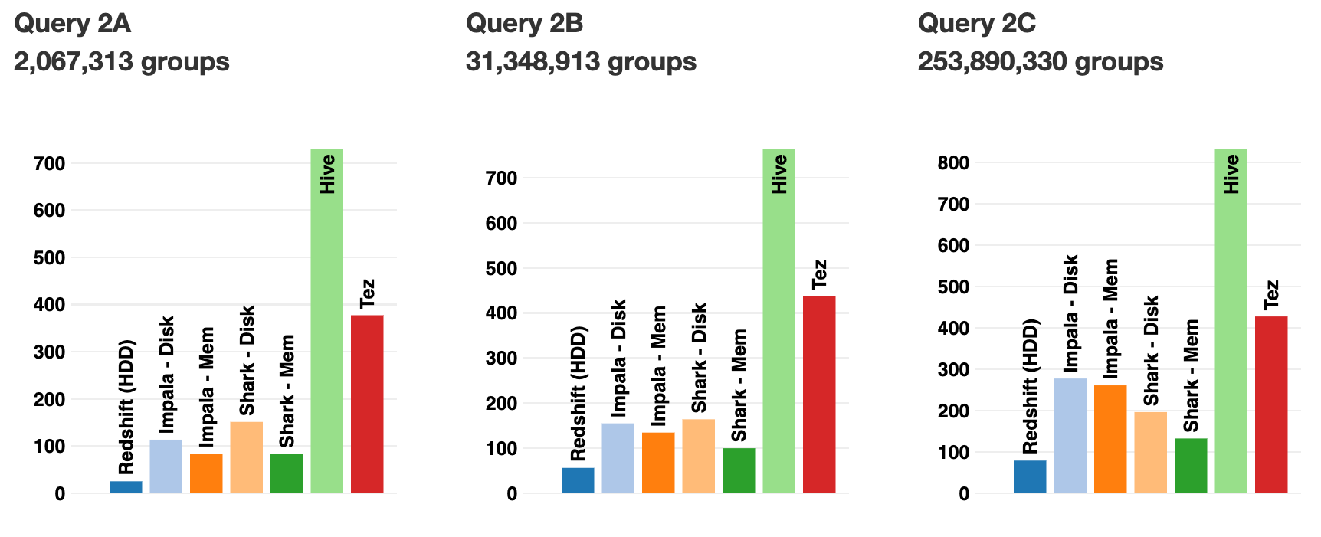
Redshift有多快– 聚合查询25倍于Hive
SELECT SUBSTR(sourceIP, 1, X), SUM(adRevenue) FROM uservisits GROUP BY SUBSTR(sourceIP, 1, X)
https://amplab.cs.berkeley.edu/benchmark/
Notes:
聚合查询25X

Slide 36
收集
存储
使用
处理分析
数据
结果
使用

Slide 37


收集
存储
ETL
处理分析
使用
AI Apps
应用
预测
分析和报表
Notebooks
IDE
Applications & API
数据科学
数据科学家/
数据工程师
Amazon
QuickSight
数据可视化/分析
软件工程师/
商业用户

Slide 38


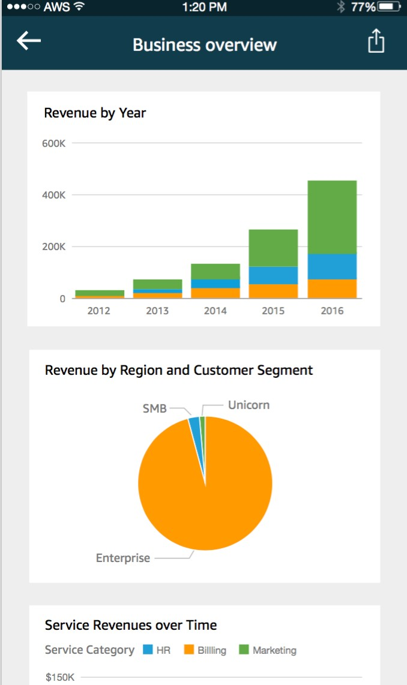
Amazon QuickSight
完全托管的高效的云BI分析工具
随时随地简单快速开启交互式分析
针对商业用户的易用性
基于SPICE的超快速性能
与AWS数据服务，本地数据，文件和业务应用广泛连接
云原生方案，可自动扩展
传统BI解决方案成本的十分之一
与组织内部，外部或移动设备上的用户共同协作

Slide 39
参考架构和案例

Slide 40






客户案例：FINRA
原数据中心PB级的数据需要存储在S3上
EMR和Redshift每天执行数千个查询和分析任务
利用VPC，VPN，数据静态加密和传输加密，AWS CloudTrail以及数据库审计来满足严格的安全要求
Flexible interactive queries
Predefined queries
Surveillance analytics
Web applications
Analysts; regulators

Slide 41


客户案例：德国大众 – 售后数据湖
现状
目标
数据在不同的宝马实体和合作伙伴之间被分割
当需要回答数据驱动的使用案例时，数据常常不可用
中央分析计划往往缺乏来自经销商和市场的相关数据
特定于市场的分析计划缺乏全球数据
数据处理的监管要求正在迅速变化（如《中国网络安全法》、欧盟《通用数据保护条例(GDPR)》
使用“API优先”方法促进数据驱动使用案例的数据资产的全局可用性
通过在可能和有用的地方提供自助服务工具，支持整体数据摄取、管理和编目
利用先进的云服务

Slide 42


售后数据湖
核心价值：使用数据为数字客户和企业软件提供支持
^
连接车辆
客户生态系统
…
…
…
API首先
用于轻松访问数据的层（例如实时，批处理）
统一数据API
统一身份和访问管理
围绕最先进的云服务（AWS）构建
在不同市场快速建立基础设施
以单点真相提供与市场相关的数据资产
数据湖
本地数据湖
数据网格
支持各种数据资产的自助数据集成
数据管理和编目市场中的数据资产
关系数据
物联网传感器数据
…
客户管理系统
经销商管理系统
…
Notes:
蓝色 中间是数据湖， 提供统一的身份和访问管理， 以单点真相提供与市场有关的数据集和数据资产
下面是数据网格, 可以部署到不同国家和市场，支持各种数据资产的自助集成， 数据的管理和目录的生成， 比如客户管理系统， 经销商的管理系统
上面是统一的数据API， 支持实时访问和批处理， 比如车联网， 客户生态系统和供应商系统
Blue partes are in aws
Cloud data hub: centralized data storage in EU-Central-1 region, global available (centralized data store cross all markets, aggerates all data form markets, GPM KPI reporting, After sales report, depersoned data)
Datagrid: for each market like JP, US, South Africa, in different AWS regions (ETL, storage for data marts, market specific analytics ML)
* specific market data because of regulatoriy requirmenets (PII), depersonized first then push it to core data hub
* for performance: pull data from core data hub, can have data marts
Data Lake on preme
don’t scale, storage is full
PB sized

Slide 43
售后数据湖
Notes:
数据湖解决方案包含6个主要模块 从左往右酱
数据摄取：选择日本市场8个数据源（Oracle，DB2和SQL）作为试点项目。我们决定使用DMS进行数据摄取，因为客户希望使用托管服务，缩短上市时间并减少每个市场的运营开销。使用DMS来减少带宽的要求
存储层 S3作为存储层， 跨区域复制来进行容灾备份
应用程序层 Glue用于数据处理， Athena / QuickSight是数据科学家探索数据的利器，报表， SageMaker 进行数据建模
日志记录和监控： CloudWatch 和 ElasticSearch Kibana dashboard
元数据管理 我们使用Glue Data Catalog和DynamoDB来存储我们的元数据。我们邀请我们的合作伙伴埃森哲开发用户界面，以便数据科学家轻松访问
IAM和安全性 GuardDuty 威胁检测服务，可持续监控恶意活动和未经授权的行为

Slide 44
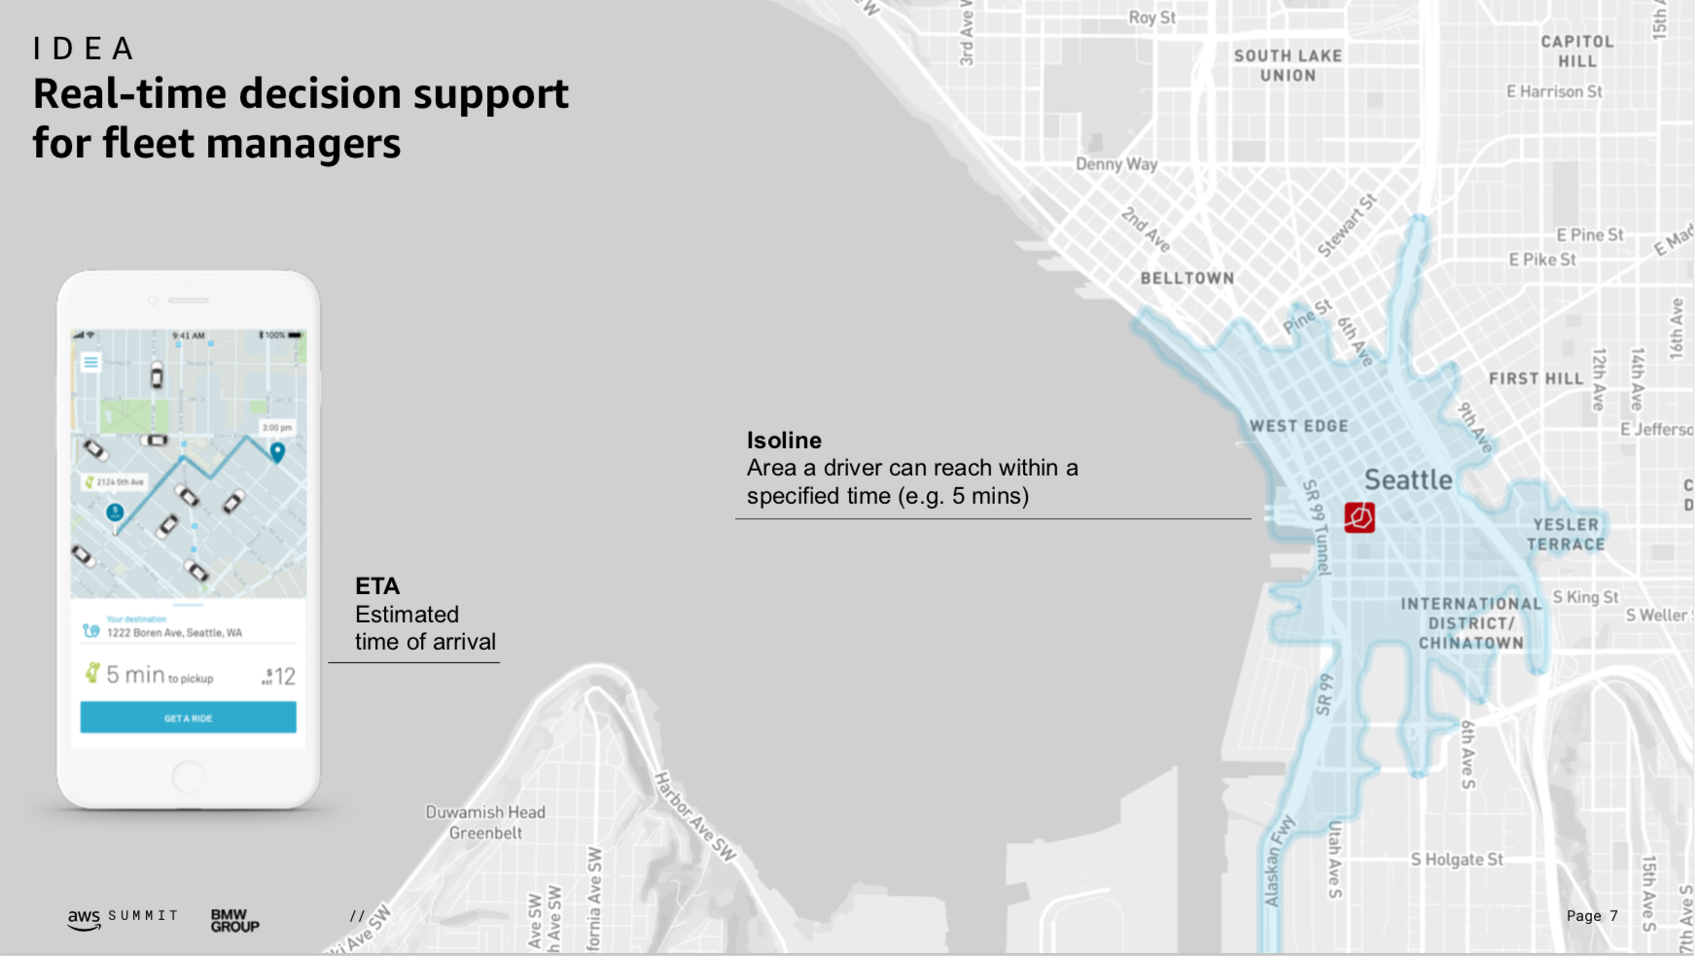
客户案例：德国大众 - ReachNow
Notes:
ReachNow是宝马集团在西雅图，华盛顿，和纽约等城市运营的汽车共享服务。 用户可以使用APP进行汽车预订
APP上面显示预计到达时间
后台支持实时的车队管理

Slide 45

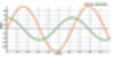
流数据分析
Amazon
SNS
警告
通知
KCL app
物化视图
(Materialized
View)
Amazon
ElastiCache (Redis)
AWS Lambda
数据流
Amazon
Kinesis
Amazon
DynamoDB
Amazon EMR
日志数据
Amazon
RDS
Spark
Streaming
Amazon Kinesis
Data Analytics
Amazon
ES
Process
实时预测
Store
Amazon
S3
Amazon
AI

Slide 46




客户案例：Hearst
cosmopolitan.com
离线数据分析
数据存档
caranddriver.com
Ingestion proxy
(Node.js)
sfchronicle.com
实时数据分析
Serverless架构
elle.com

Slide 47
交互式分析
批处理
批处理/交互式分析
Amazon ES
交互式分析
Amazon Redshift
Amazon Athena
Amazon EMR
Presto
Spark
Real-time prediction
数据流
Amazon Kinesis Data
Firehose
Amazon S3
Amazon
AI
Consume
Batch prediction
Amazon Kinesis
Data Analytics
Amazon EMR
文件
Spark
Process
Hive
Store
Pig
批处理

Slide 48
Thank You！

